Slide 1
ASHAB
أعشاب الواحة
Yerba mate argentina para Medio Oriente
Presentación del proyecto del cliente
Asesorado por Rumbo Global Consultores S.A. · 2026
Notes:
Presentación del proyecto ASHAB: exportación de yerba mate argentina a Medio Oriente. Cliente ficticio con fines académicos.

Slide 2
La oportunidad: Medio Oriente toma mate
+44 mil t
≈ 70 %
≈ 50
exportadas por Argentina en 2024, un récord
de los envíos se concentra en Siria y Líbano
países de destino de la yerba mate argentina
En Siria y Líbano el mate es una costumbre familiar de décadas, heredada de la inmigración y mantenida por el comercio con Argentina.
ASHAB entra con marca propia, packaging en árabe y un precio pensado para el distribuidor mayorista.
Fuentes: INYM y Bolsa de Comercio de Rosario (2024–2025).
Notes:
Datos del INYM y de la Bolsa de Comercio de Rosario: 2024 fue récord de exportaciones de yerba mate.

Slide 3
El mercado en cifras y su riesgo
Primer semestre de 2026
26.045 toneladas exportadas por USD 48,3 millones: unos USD 1,85 por kg FOB en promedio.
Riesgo a gestionar
En marzo de 2026 la guerra en la región llevó a algunas navieras a cancelar reservas hacia Siria. Por eso ASHAB diversifica: Líbano, Jordania y Emiratos, con seguro y carta de crédito.
Fuentes: INYM, BCR, Infocampo e iProfesional. El promedio por kg es un cálculo propio a partir de datos aduaneros.
Notes:
Concentración en Siria y Líbano: por eso el proyecto diversifica con Jordania y Emiratos. En marzo de 2026 algunas navieras cancelaron reservas a Siria.

Slide 4
Países elegidos
1
2
3
4
Siria
Líbano
Jordania
Emiratos
Mercado histórico
Puerta logística
Acceso terrestre
Centro de reexportación
Mayor consumo de yerba mate de Medio Oriente. Ingreso por Latakia y Tartus o por tierra desde Líbano.
Puerto de Beirut. Consumo fuerte en la montaña y las ciudades; sirve de base para llegar a Siria.
Puerto de Áqaba. Comunidades sirias y libanesas que ya toman mate.
Emiratos Árabes Unidos. Puerto de Jebel Ali y feria Gulfood en Dubái para conocer distribuidores de toda la región.
La entrada a cada país depende de las condiciones sanitarias, aduaneras y de seguridad vigentes al momento del embarque.
Notes:
Siria, Líbano, Jordania y Emiratos Árabes Unidos: dos mercados históricos de consumo, una vía terrestre y un centro de reexportación.

Slide 5
La propuesta: ASHAB, hierbas del oasis
ASHAB (أعشاب) significa «hierbas» en árabe. Al-Wahat (الواحة) significa «el oasis»: hierbas del oasis, un nombre que se entiende en toda la región.
ASHAB Tradicional
ASHAB Suave
ASHAB con Menta
ASHAB Premium
Con palo, sabor intenso y clásico
Poco palo, molienda fina
Con menta natural, fresca
Hoja seleccionada y más estacionada
Bolsa 1 kg · caja 10 kg
Bolsa 500 g · caja 10 kg
Bolsa 500 g · caja 10 kg
Bolsa 1 kg · caja 12 kg
Etiquetas en árabe, español e inglés. Certificación halal prevista en el plan.
Notes:
ASHAB significa hierbas en árabe; al-Wahat significa el oasis. Cuatro productos para distribución mayorista.

Slide 6
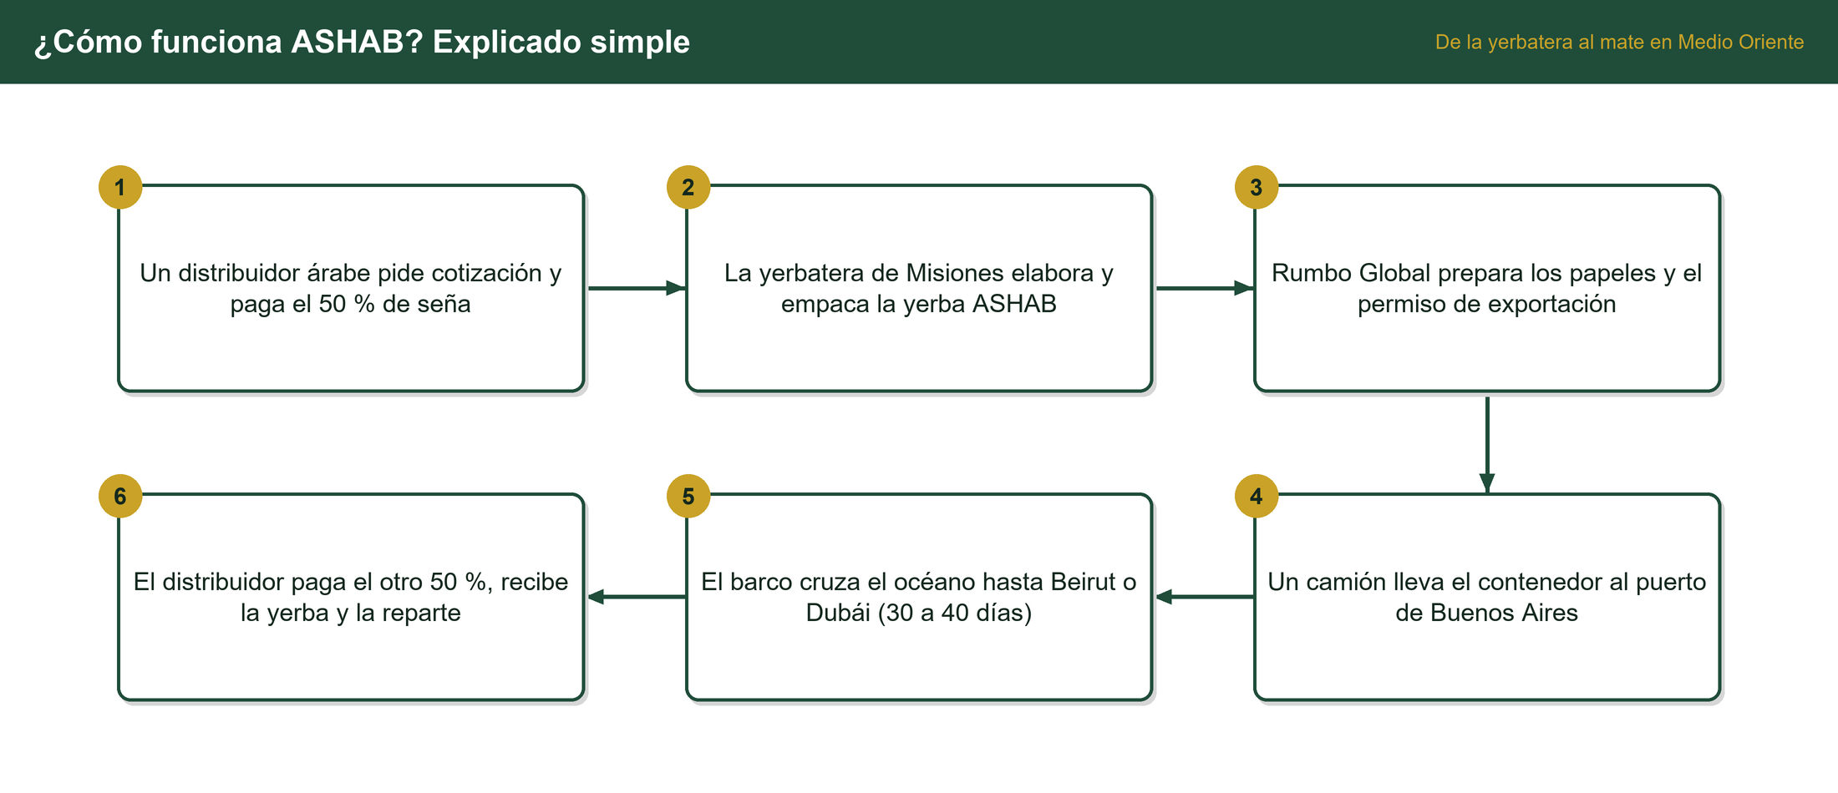
Cómo funciona, explicado simple
Rumbo Global se ocupa de los pasos 2 a 5 junto con la yerbatera.
Notes:
Seis pasos desde la yerbatera hasta el mate en la mesa.

Slide 7
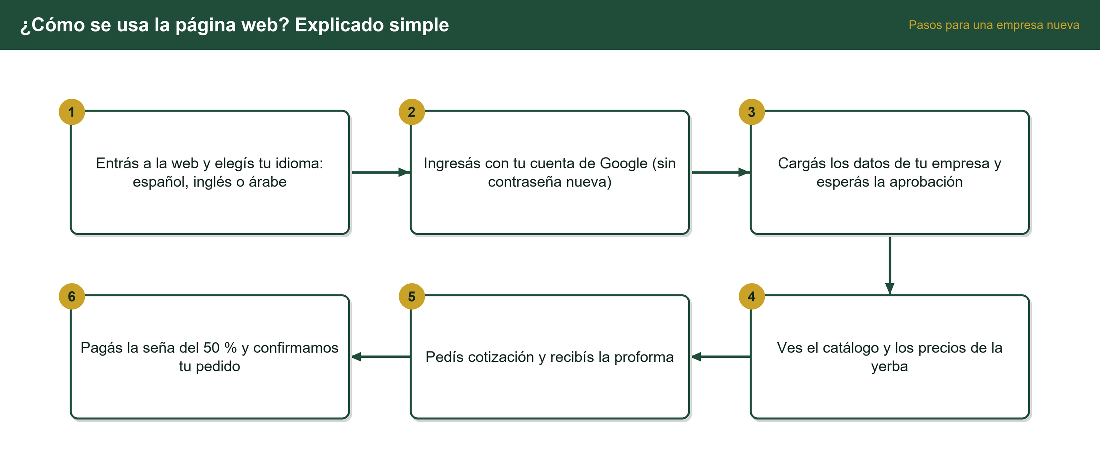
Cómo se usa la página web
El botón verde de WhatsApp está en todas las páginas: 11 3348-6017.
Notes:
Seis pasos para un cliente nuevo de la web de ASHAB.

Slide 8
Sitio web pensado para empresas árabes
1
2
3
3 idiomas
Ingreso con Google
Empresas aprobadas
Español, inglés y árabe. El árabe se lee de derecha a izquierda.
Sin contraseñas nuevas ni documentos personales: el email lo verifica Google.
Se revisa el registro comercial antes de mostrar precios y aceptar pedidos.
4
5
6
Seña del 50 %
WhatsApp flotante
Control total
Proforma online; sin la seña acreditada no se produce ni se reserva flete.
Un toque para escribir al 11 3348-6017 con mensaje listo.
El administrador ve usuarios, ingresos y pedidos, y exporta todo a Excel.
Notes:
El sitio funciona en español, inglés y árabe, con lectura de derecha a izquierda.

Slide 9
Plan de los primeros 12 meses
Mes
1
2
3
4
5
6
7
8
9
10
11
12
1. Preparación y plan
2. Marca y habilitaciones
3. Prospección y Gulfood
4. Primer embarque
5. Escala y seguimiento
Hitos: marca registrada (mes 5), muestras en destino (mes 6), primer contenedor embarcado (mes 7), primer cobro (mes 10).
Notes:
Cinco fases superpuestas. El primer embarque sale entre los meses 6 y 9.

Slide 10
Inversión inicial
USD 75.810
inversión inicial total
USD 40.282
capital de trabajo con seña del 50 % (2 contenedores)
USD 116.092
necesidad máxima de financiamiento
Valores estimados en USD; tipo de cambio de referencia ARS 1.450 por USD (supuesto). Detalle completo en el Excel de costos.
Notes:
Se paga una sola vez durante el primer año. Además se necesita capital de trabajo para financiar los primeros contenedores.

Slide 11
Rentabilidad: cuánto deja cada contenedor
USD 10.459
margen neto por contenedor
17 %
margen sobre la venta
≈ 13 meses
para recuperar la inversión
Base: 6, 14 y 24 contenedores de 40' en los años 1, 2 y 3. Sin impuesto a las ganancias ni costo financiero.
Notes:
Cada contenedor de 40 pies lleva 24 toneladas. El margen neto es 17% de la venta.

Slide 12
Un contenedor de 24 toneladas, paso a paso
Concepto | USD | USD por kg
Yerba y packaging de marca | 39.600 | 1,65
Flete interno y gastos de exportación | 4.000 | 0,17
Flete marítimo y seguro | 4.515 | 0,19
Carta de crédito, bancos y honorario de éxito | 2.626 | 0,11
Costo total | 50.741 | 2,11
Venta CIF al importador | 61.200 | 2,55
Margen neto | 10.459 | 0,44
Precio mínimo
Con un precio CIF de USD 2,10 por kg el contenedor ya no deja margen: el precio de venta puede bajar cerca de 18 % antes de perder dinero.
Ojo con el promedio
El promedio aduanero ronda USD 1,85 FOB. ASHAB apunta a USD 2,36: hay que justificarlo con marca, packaging y certificación.
Valores en USD por contenedor de 24.000 kg, bolsas de 1 kg.
Notes:
Del precio de planta al cobro. El precio de venta supera el promedio aduanero por la marca, el packaging bilingüe y la certificación.

Slide 13
Riesgos y cómo los cubrimos
Riesgo | Qué puede pasar | Cómo lo cubrimos
Conflicto en la región | Navieras cancelan reservas o suben recargos | Varios puertos y países, seguro y cláusulas de fuerza mayor
Cobro y pedidos falsos | El importador no paga o cancela | Seña del 50 % antes de producir, saldo antes de cargar y empresa aprobada
Sanciones y normas | Restricciones bancarias o aduaneras | Revisión legal previa y bancos con experiencia en la zona
Sanitario | Rechazo en la aduana de destino | Análisis de laboratorio, certificados y etiquetado correcto
Tipo de cambio | Cambian costos en pesos | Contratos en USD y costos principales dolarizados
Precio | La competencia baja precios | Marca, packaging y relación con el distribuidor
Notes:
Matriz de riesgos principal del proyecto.

Slide 14
Próximos pasos
1
Aprobar el presupuesto
e iniciar el diagnóstico
Hablemos
WhatsApp
11 3348-6017
Rumbo Global Consultores S.A.
2
Confirmar precios de planta
y capacidad mensual de la yerbatera
3
Registrar la marca ASHAB
y encargar el packaging en tres idiomas
4
Preparar muestras
para el viaje a Beirut y Dubái
Notes:
Cierre: decisiones que necesita el cliente para arrancar.

